Slide 1
Домашнее задание:
§ 3,
заполнить таблицу
«Возникновение фашистских
партий и движений»

Slide 2
Западная Европа
в 1918-1923гг.

Slide 3
Повторим пройденное
Когда и где принимались решения о послевоенном
устройстве мира?
Какие цели преследовала каждая из стран-победительниц на Парижской мирной конференции?
Кто и почему был недоволен принятыми решениями?
Почему, созданную после Первой мировой войны систему международных отношений называют Версальско-Вашингтонской?
В чём состояла внутренняя слабость и противоречивость этой системы?

Slide 4
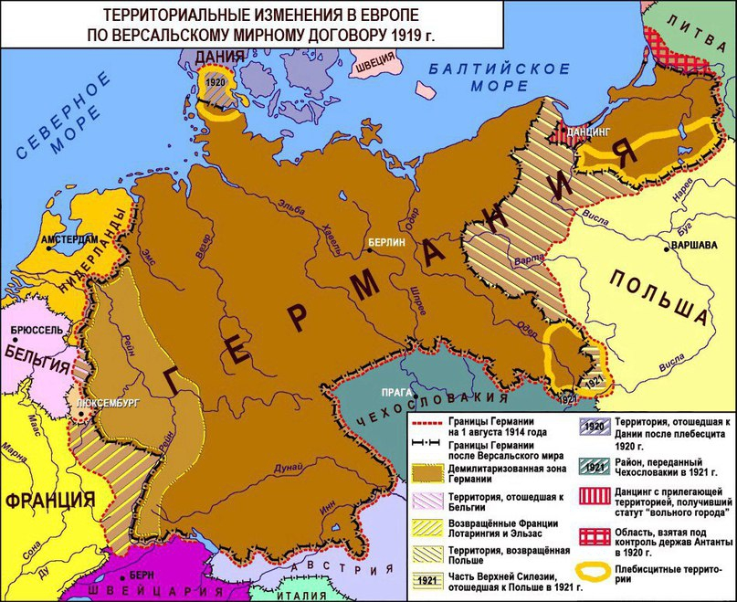
1. Какие территориальные
изменения произошли в Западной Европе по условиям Версальского договора?
2. Какие территории перешли под управление Лиги Наций?

Slide 5
Вспомните!
Как отразилось окончание Первой мировой войны на населении Западной Европы?
Назовите трудности, которые испытывало население Западных стран.
Был ли выход из создавшегося положения?
Какой-мирный или военный?
Назовите вероятные причины народных выступлений.

Slide 6
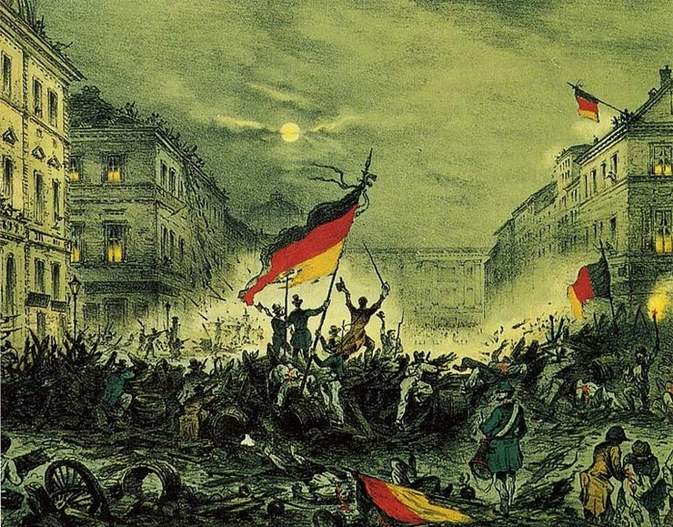
4 ноября 1918г.-3 мая 1919г.-
Ноябрьская буржуазно-демократическая революция в Германии.
Каковы же её причины?

Slide 7
Причины революции.
Противоречия между потребностями развития страны и препятствовавшими этому социально-политическими отношениями;
Ухудшение положения населения в годы
мировой войны, подъём
антиправительственных настроений.
Социально-политическое движение, активизация деятельности политических партий и организаций.
4. Кризис правящего режима.

Slide 8
Основные события революции
Дата | Событие
3 ноября 1918 г. | Начало революции. Восстание военных моряков в г. Киле, создание советов рабочих и солдатских депутатов
9 ноября 1918 г. | Победа революции в Берлине. Кайзер Вильгельм II бежал. Монархия пала
10 ноября 1918 г. | Создание Временного правительства - Совета народных уполномоченных (отмена чрезвычайных военных законов, установление 8-часового рабочего дня, решение о с созыве Учредительного собрания)
1 1 ноября 1918 г. | Подписание перемирия, Германия вышла из войны
Декабрь 1918 г. | Всегерманский съезд Советов (санкционировал устране­ние Советов, правительство Ф.Эберта получило мандат на осуществление всех полноты власти)
30 декабря 1918 г. | «Союз Спартака» разрывает с НСДПГ, создание Комму­нистической партии Германии, еще весной 1917 г. - Неза­висимой социал-демократической партии
5 января 1919 г. | Антиправительственные выступления берлинских рабочих
8 января | Переход в наступление войск Носке
15 января 1919 г. | Убийство К. Либкнехта и Р. Люксембург
19 января | Выборы в Национальное собрание
13 апреля 1919 г. | Создание Советской Баварской республики
6 февраля | Созыв и работа Учредительного (Национального) собра­ния в Веймаре
28 июня 1919 г. | Подписание Версальского мирного договора
31 июля 1919 г. | Принятие Конституции и образование Веймарской рес­публики (1919-1933 гг.)

Slide 9
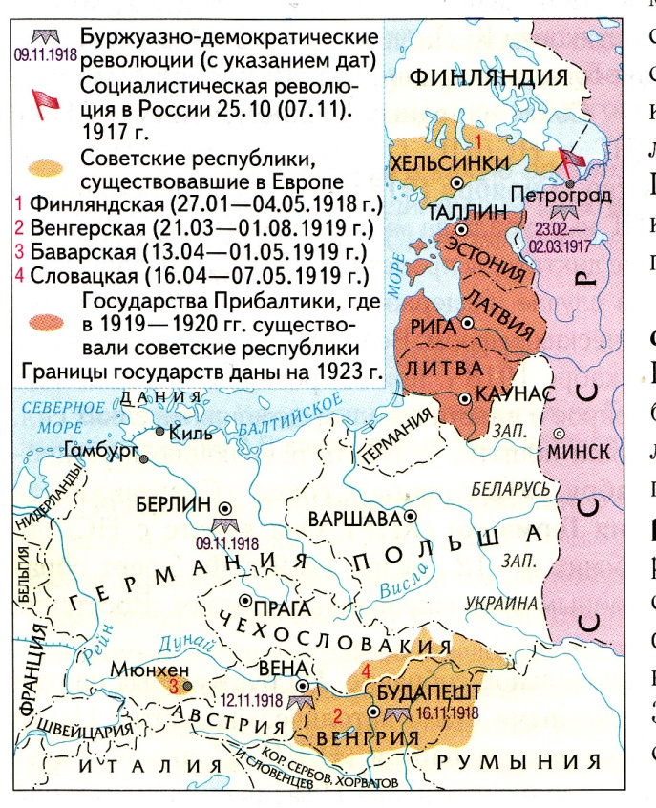
Как повлияла революция в Германии
на дальнейшее развитие западноевропейских стран?

Slide 10

В Австрии была установлена демократическая республика.
В Венгрии весной 1919 г. к власти пришли коммунисты и провозгласили Венгерскую Советскую республику.
В странах-победительницах -
массовые забастовки,
имевшие экономический
характер.
В ряде случаев рабочие выступали против вмешательства иностранных государств во внутренние дела Советской России
Характерной чертой послевоенного
революционного подъема стало коммунистическое движение. Коммунистические партии возникли во многих странах.
Коммунистические партии возникли во многих странах.
В отличие от социал-демократов коммунисты выступали за революционное изменение общества путем вооруженной борьбы.

Slide 11
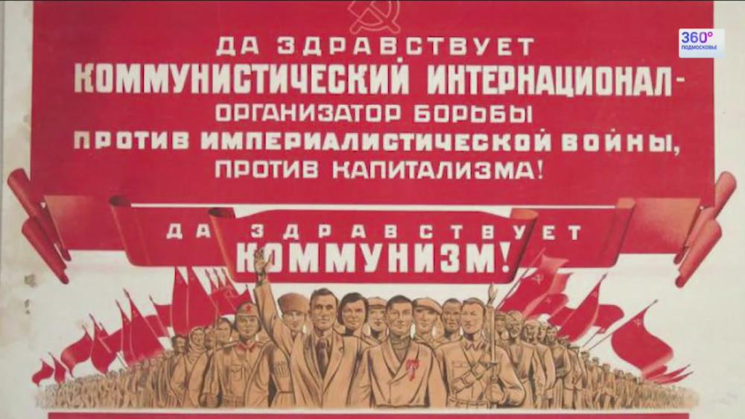
Март 1919г.–создание Коминтерна.
Февраль 1919г.- возобновление деятельности II интернационала.
1923г.- преобразование его в Рабочий социалистический интернационал.

Slide 12
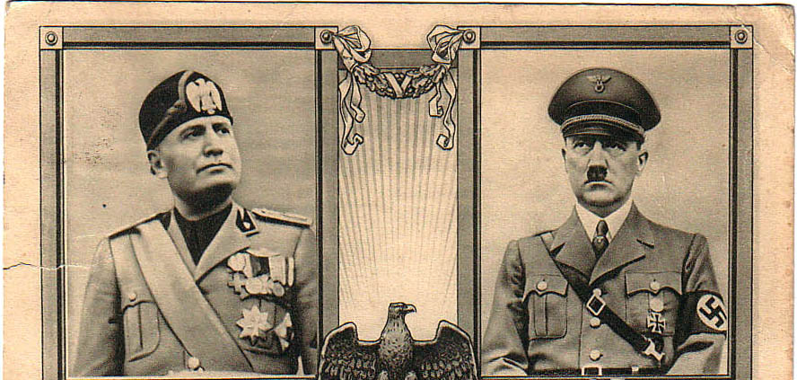
Перечислить причины возникновения
фашизма в Европе.
Стр.18.

Slide 13
Причины возникновения фашизма
1. Революционно-демократический подъем;
2. Угроза большевизации Европы;
3. Обнищание народных масс в результате Первой мировой войны;
Утрата прежних ценностей либерального общества;
Распространение идей о решающей роли насилия, террора и войн в истории;
Появление массовых движений право- радикального толка, культа сильной личности (вождя), кризис правящих либеральных партий;
Возникновение теорий национального социализма;
Усиление расистских, реваншистских и националистических идей;
http://vkinotik.net/E7HXEa0o-G4/videurok-po-vsemirno.html

Slide 14
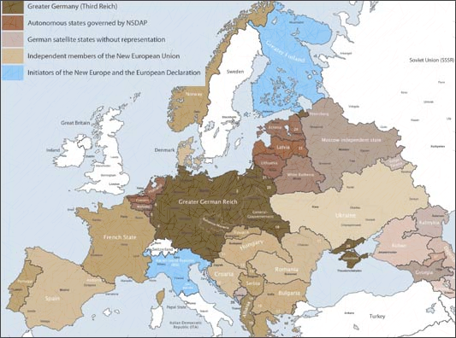
Где, когда, почему и какие
партии фашистского толка
возникают в Западной Европе?
Стр. 19.

Slide 15
Особенности социально-экономического и политического развития стран Запада.
Решающую роль в экономике стали играть новые технологии.
США: наступила эпоха
10 лет беспрецедентного экономического процветания.
Началась эпоха массового потребления, что способствовало росту уровня жизни населения.
Великобритания: восстановление экономики идёт более медленными темпами.
1926 г. крупнейшая всеобщая забастовка рабочих.
1929 г. Лейбористы впервые получили большинство мест в палате общин и сформировали правительство.
Франция: Страна была разорена, особенно северная часть. Экономический рост происходил за счет германских репараций. Инфляция прекратилась только в 1928 г.
Германия: Экономический и политический хаос;
не в состоянии выплачивать репарации; 1924 г. государства-победители решили сократить их вдвое.
Предоставлен американский заем; ключевые отрасли и банки оказались под контролем
американского капитала.

Slide 16
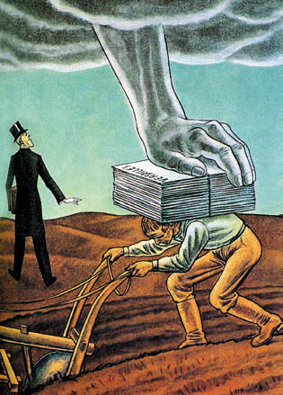
Используя текст учебника стр.20-21,
доказать противоречивость Версальско-Вашингтонской системы.
16 апреля 1922 г. Германия и Россия
подписали в Рапалло (близ Генуи) договор.
1925 г. на международная конференция в Локарно (Швейцария).
Франции гарантированы неприкосновенность германо-бельгийской и германо-французской границ в том виде, в каком они были установлены Версальским договором.
Польше подобных гарантий не предоставляли.

